Slide 1


古代汉语专题
汉字的构造
—乌兰察布开放大学 刘赛男 —

Slide 2

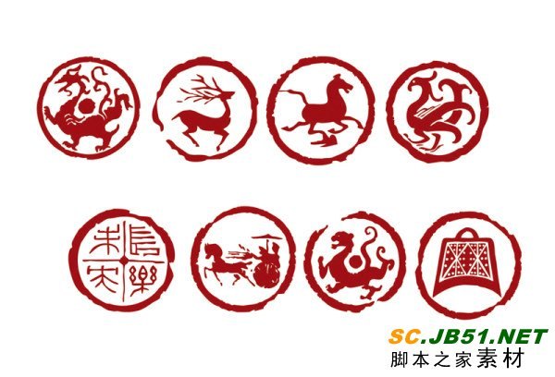



知识架构：
第一部分
“六书说”到“三书说”
第二部分
表意字
第三部分
表音字
第三部分
意声字

Slide 3
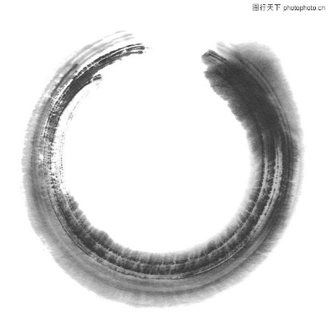

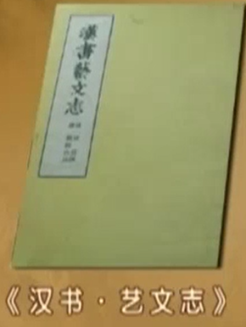
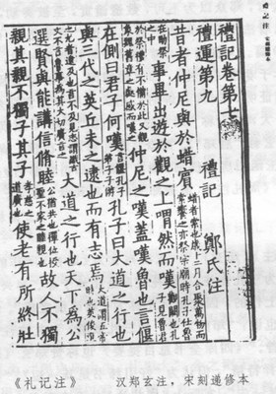

一
“六书说”到“三书说”
一、六书说--六书说的形成与内容
《周礼•地官•保氏》：“保氏掌谏王恶，而养国子以道，乃教之六艺，一曰五礼，二曰六乐，三曰五射，四曰五驭，五曰六书，六曰九数。”
班固《汉书•艺文志》：“古者八岁入小学，故周官保氏掌养国子，教之六书，谓象形、象事、象意、象声、转注、假借，造字之本也。”
汉末郑玄《周礼注》引郑众的解释说：“六书，象形、会意、转注、处事、假借、谐声也。”
《说文解字•叙》中说：“周礼八岁入小学，保氏教国子，先以‘六书’。一曰指事，指事者，视而可识，察而可见，上下是也；二曰象形，象形者，画成其物，随体诘诎，日月是也；三曰形声，形声者，以事为名，取譬相成，江河是也；四曰会意，会意者，比类合谊，以见指撝，武信是也；五曰转注，转注者，建类一首，同意相受，考老是也；六曰假借，假借者，本无其字，依声托事，令长是也。”

Slide 4
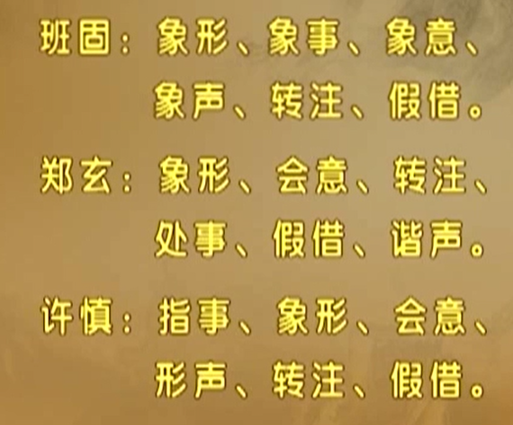
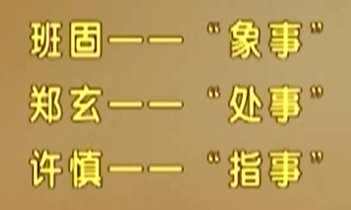
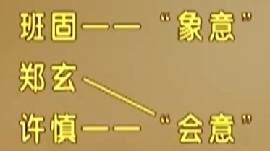
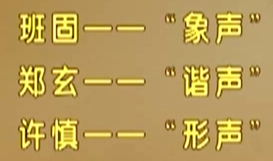
一
“六书说”到“三书说”
一、六书说--六书说的形成与内容
班固、郑玄、许慎所说的“六书”名称和排列有同有异。
从名称上看，象形、转注、假借三家是共同的；不同 的是
“指事” “会意” “形声”
这里需要注意三点：
第一，班固“象形、象事、象意、象声”中的“象”是象征的意思，许慎“象形”中的“象”是相像的意思。名称虽然一样，但内涵不同。
第二，“象事”与“指事”，“象意”与“会意”，前者概括性强，后者具体而明确。概括性强，包容度就大；具体而明确，包容度就小，因此后世有研究者认为“六书”并不能概括汉字的所有类型，在对一些字的类型分析上也出现了种种分歧。
第三，在排列顺序上，班固的排列由具体到抽象，似乎更符合汉字产生的逻辑发展。

Slide 5
一
“六书说”到“三书说”
一、六书说--“六书”的性质
班固称六书为“造字之本”。
清代著名学者戴震看来，指事、象形、形声、会意四者是“书之体”，转注、假借二者是“所以用文字者”，后人概括为“四体二用说”。
戴震的理论，得到清代段玉裁、桂馥、朱骏声、王筠等诸多研究《说文解字》学者的支持。把前四书看作造字之法，人们的意见基本一致，至于后两书，究竟是造字之法还是用字之法，当代学者的意见还不一致。

Slide 6
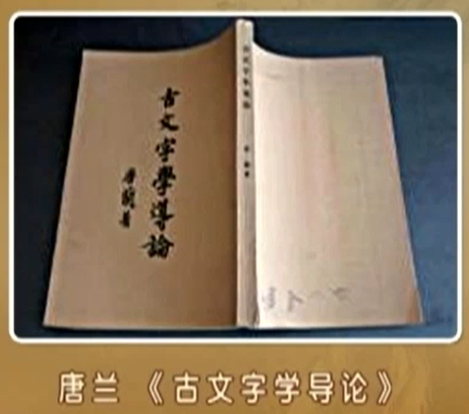
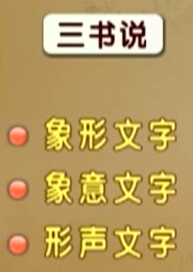
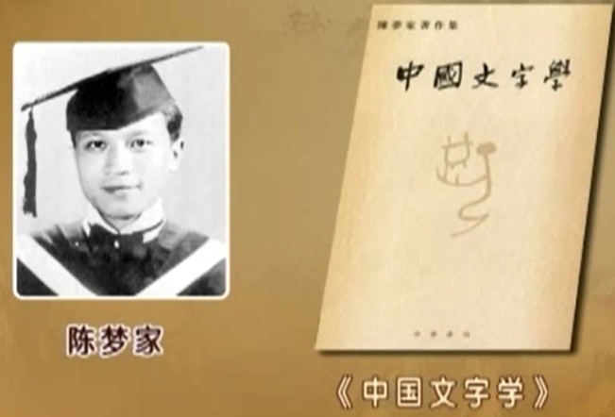
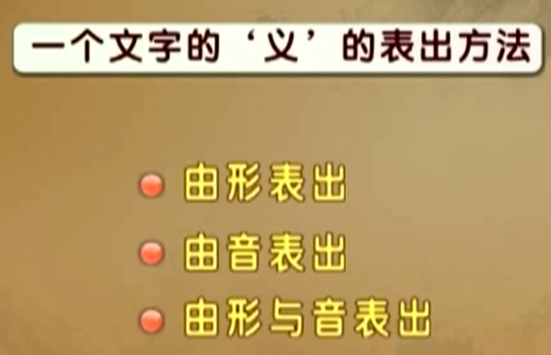
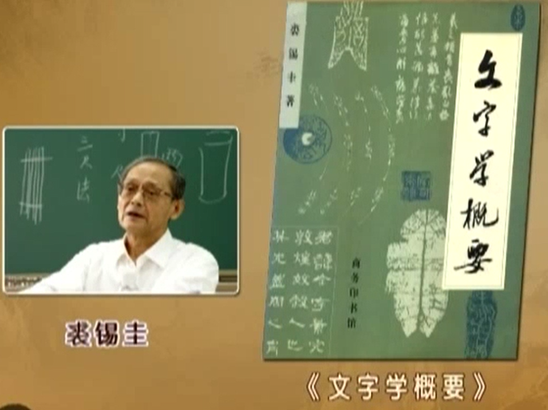
一
“六书说”到“三书说”
二、三书说
唐兰、陈梦家、裘锡圭诸先生都提出过“三书说”。
“我在《古文字学导论》里建立了一个新的系统，三书说：一、象形文字，二、象意文字，三、形声文字。象形象意是上古时期的图画文字，形声文字是近古时期的声符文字，这三类可以包括尽一切中国文字。”
陈梦家比唐兰的进步之处在于：（1）从文字记录语言的角度，对造字法进行了划分。（2）把假借看作汉字的一种基本类型。
继承了陈梦家的三书说，只是把陈梦家的“象形”改为“象意”。

Slide 7
二一
表意字
表意字就是通过字形表示字的意义的字。“六书”中的象形字、指事字、会意字都是表意字。

Slide 8
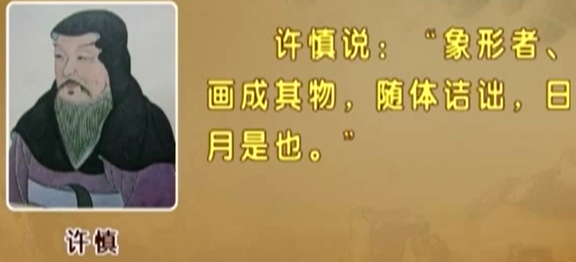
二一
表意字
一、象形字
象形构字就是通过描摹该字所代表的事物的形状构成字的形体的造字方法。这种方法也就是许慎所说的“象形”造字法。进一步划分，象形字又可以分为本体象形和加体象形。

Slide 9
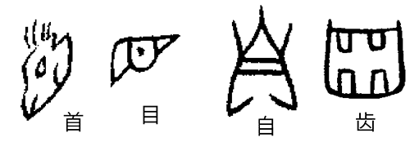
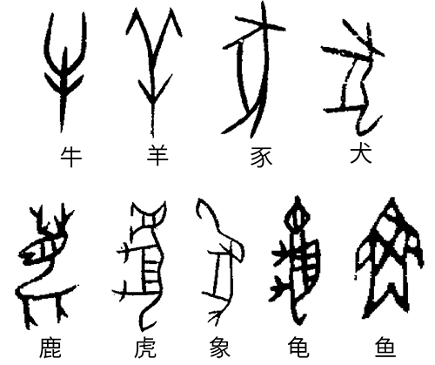
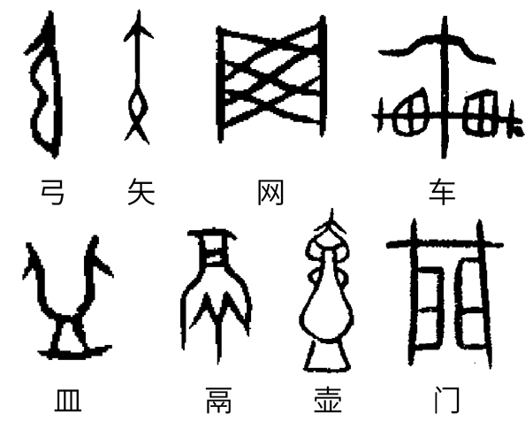
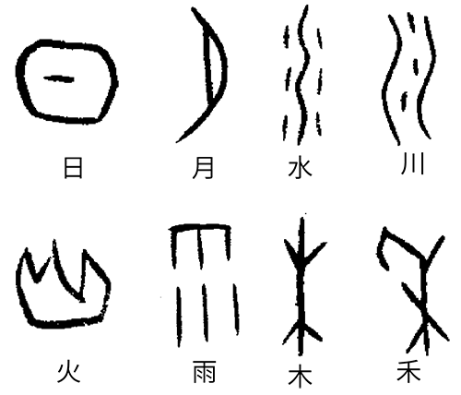
二一
表意字
一、象形字--本体象形
本体象形即字的形体画作它所代表的那个事物本身的形状，因此称为本体象形。又因这种字是用一个形体构成的，所以又称独体象形。也称纯象形。

Slide 10
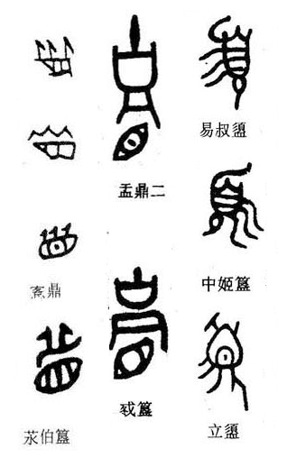
二一
表意字
一、象形字--加体象形
加体象形又称烘托象形，是用一个附加的形体来烘托该字所要表示的那个事物的形体，从而来显示该字意义的造字方法。这种字中表示其意义部分的形体叫做本体，把那个用来衬托的形体叫做烘托体。因这种字由两个形体构成，所以又称合体象形，也称“杂象形”。
眉
须
从字形看，象形字的主要特征是字形与其所代表的事物的形状具有一致性，因而表意具有直观性，可以使人见形而知义；从字义看，象形字主要是表示具体的实物的字，很难用这种方法来表示抽象的概念。但象形字为其它类型的字的构造
奠定了基础，因此象形字是汉字的基础。

Slide 11
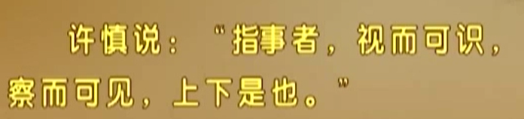
二一
表意字
二、指事字
指事字用一个字符来象征一种意义而构成的字，或者在象形字的基础上再加上指事符号来表明字义所构成的字。
指事字的根本之点在于，其形体中具有指事符号。所谓指事符号，就是象征某种意义或者指点某种意义的字符。根据其形体结构，指事可以分为两类，即：独体指事和加体指事。

Slide 12
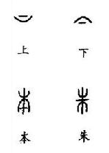
二一
表意字
二、指示字
独体指事即用一个符号象征一种意义构成的字。
加体指事是一种在象形字的基础上加上一个指事性符号以表明字义的造字方法。

Slide 13
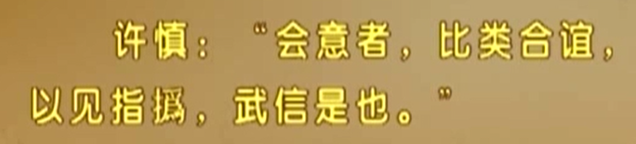
二一
表意字
三、会意字
会意字就是把两个或者两个以上的意素组合在一起所构成的整字。
句中的“类”是指字的形体，“谊”是指字的意义。这句话的意思是说：会意字是组合字的形体、合并字的意义，以此显现新字的意义，武、信就是这样的字。根据不同的标准，会意字可以分为不同的种类。根据造字所用字素形体的异同，会意可分为同体会意和异体会意。根据会意字的意符表示整字意义的方式，会意可分为字形会意和字义会意。

Slide 14
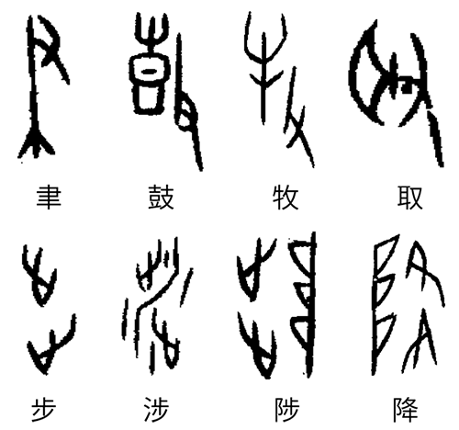
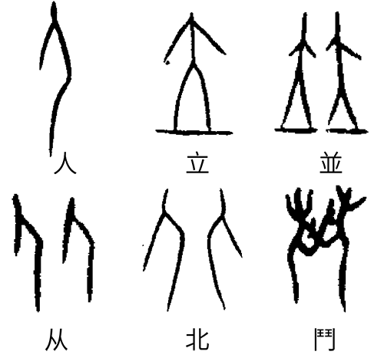
二一
表意字
三、会意字--同体会意和异体会意
同体会意即用两个或两个以上相同的形体组合的字。
异体会意是用两个或两个以上不同的形体组合的字。

Slide 15
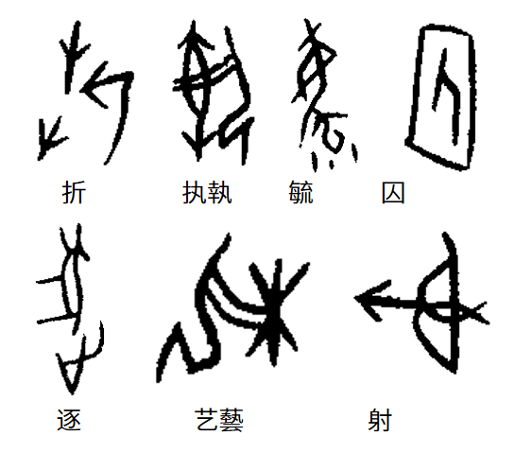
二一
表意字
三、会意字--字形会意和字义会意
字形会意是用字的形体形象及其组合关系来表示整字的意义。
字义会意是用组字部件的意义来表示整字意义。

Slide 16
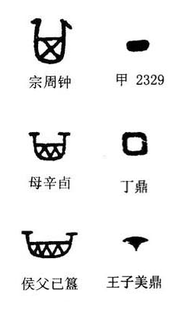
三一
表音字
一、表音字
表音字是用字表示语音，通过语音表达字义，“六书”中称为假借字。象形字、指事字、会意字都是以形体表达意义，一些非常抽象的意思无法用形体表达，就借用音同或音近的字来表达，这就是假借字。
箕-其
钉-丁

Slide 17
三一
表音字
二、假借造成的结果
假借字的出现，对于字用带来了重大的影响，学习汉字学，读文言文，对此不可不知，因此，有必要讲一下假借造成的用字后果。
一个字一旦被借，成为假借字后，会发生两种情况：
1.永借不还，如“其”。
2.借后归还，如“采”。
这里需要注意三点：
1.假借，没有直接造出新的字符，因而有人认为它是用字之法，而不是造字之法，但它为一些本无其字的词取得了书写形式，因此有人称假借为不造字的造字法。
2.假借的原则是借字和被借字的读音相同或相近。
3.假借字的意义在于使文字直接和语音发生了联系。

Slide 18
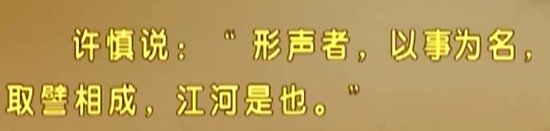
四一
意声字
意声字就是字形既表意又表音的字，也就是“六书”中的形声字。
可见，意声字至少由两个形体构成，其中一个表声，一个表意，我们把表意的形体称为“意符”，把表声的形体称为“声符”。
这里需要注意区别：意声字和会意字都是由两个以上的形体构成的，二者的区别在于，构成会意字的形体表示的都是该形体的意义，构成意声字的形体分别表意和表音。如：“睡”，目垂也。“锤”、“捶”、“陲”。
用意、声组合新字，既符合语言的需要，又符合识读的要求，是一种优越的汉字类型。

Slide 19
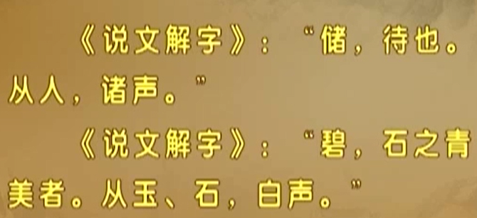
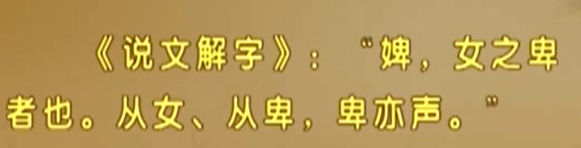
四一
意声字
一、意声字的构成
意声字一般由一个意符和一个声符组成，也有少数字由一个声符与两个或两个以上的意符组成。如：
此外，还有所谓“亦声”字，也叫做会意兼形声字，就是意声字的某一个字符，在充当意符的同时还兼作声符。如：

Slide 20
四一
意声字
二、意声字中意符和声符组合的位置关系
（一）左意右声 松、理
（二）右意左声 欺、救
（三）上意下声 苛、景
（四）下意上声 基、妄
（五）外意内声，固，《说文》：“四塞也。从囗，古声。”
（六）内意外声，闻，《说文》：“知声也。从耳，门声。”
（七）特殊结构
1.意符偏于一隅
倏，《说文》：“犬走疾也。从犬，攸声。”
2.声符偏于一隅
徒，《说文》：“步行也。从辵土声。”
3.字符分拆，穿插结合
随，《说文》：“从也。从辵，隋声。”

Slide 21
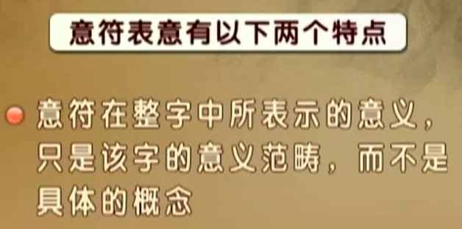
四一
意声字
三、意声字中意符和声符的表意表音功能
如：以“手”为意符的字，有推、拉、排、把、提、按、拿、捏、掐、拧、打等，在这些字中，“手”只表示这些字的意义与手有关，而不表示手的具体动作或状态。

Slide 22
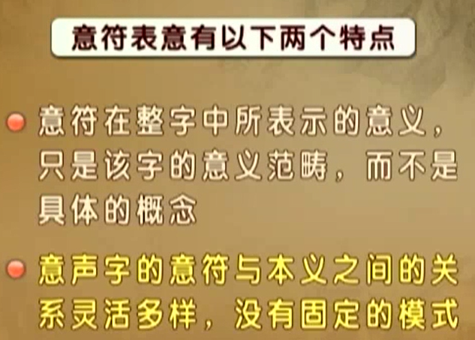
四一
意声字
三、意声字中意符和声符的表意表音功能
第一，同一个意符，在不同的字中可以表示不同的意义。如：“口”作意符，可以表示这样几种不同的意义：
（１）与口有关的器官，例如，嘴、喙、吻（嘴边）、喉；
（２）与口有关的行为，例如，含、叫、吞、吐、吸、吹、吮、咬；
（３）象声词，例如，呱、啾、哗、呼、啦；
（４）与语言有关的事情，例如，命、令、召、告、唯、咨。
第二、同一类意义，可以用不同的意符表示。例如：表示建筑物或其局部可以用“宀”，如：室、宅、宇；可以用“广”，如：庙、庑、廊；还可以用“户”，如：房、扃、扉；也可以用“尸”，如屋、层。

Slide 23
四一
意声字
三、意声字中意符和声符的表意表音功能
声符的表音功能
意声字的声符对整字具有一定的表音作用。
例如，以“马”为声符的字：吗、妈、玛、码、骂、蚂、的读音都与其声符的读音相近（声韵皆同，仅声调不同）。对于现代汉字中意声字的读音，不要简单地用类推法去读。例如，以“复”为声符的有腹、馥、蝮、複、鰒、愎等，但前面的五个字都读“fù”，而愎却读“bì”。对于此类字，如果用类推的办法去确定它的读音就会出错。

Slide 24
四一
意声字
三、意声字中意符和声符的表意表音功能
声符的表意功能
声符可以表音，这是很自然的事，然而，除此而外，有些声符还可以表意。声符的表意有这样几种情况：
1.声符的形体表意。有少量的意声字是在原字的基础上增加意符而形成的新字。作了意声字的声符之后，其原有表意的功能依然存在。例如：趾，初文是止，止是象形字，表示脚的意思，后来加上“足”作为意符，形变为“趾”，成为意声字，“止”就成为新字的声符，但是它仍然保留着原来的表意功能。
2.声符的字义表意。某些意声字的声符，原来就是意声字，后来给它加上意符，使它成为声符，这时，它仍然含有原来的意义。例如：责，原来是意声字，从贝，朿声，具有债务的意思，后来给它加上人字作为意符，“责”变成新字的声符。责——债，这一类意声字的声符原来独立成字时，就具有表意功能，当它成为新字的声符后，旧有的表意功能仍未丧失，所以，这种声符除了表音而外，还兼有表意功能。
3.语音表意。声符表意，大多数不是以其形体或字义表意，而是以其语音表意的。例如：以“巠”为声符的字多有细长的意思，像“经、颈、径、茎、胫、泾、迳、弪”这些字，都含有“细长”这样的义素。

Slide 25
学习要求
课后作业
一、阅读教材第二章《汉字的构造》的内容。
二、教材中第二章的思考与练习。
三、完成学习网形考任务 。

